Slide 1
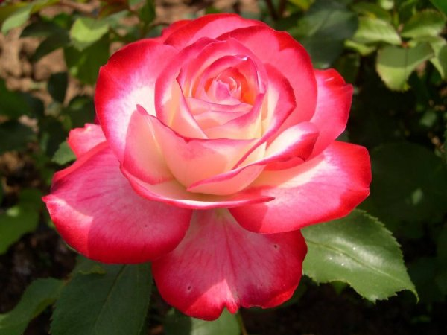
স্বাগতম

Slide 2
পরিচিতি হাবিল আহমেদ সহকারী শিক্ষক কম্পিউটার আশুজিয়া জে এন সি শিক্ষা প্রতিষ্ঠান কেন্দুয়া, নেত্রকোনা।

Slide 3
পাঠ পরিচিতি
কৃষি শিক্ষা -৬ষ্ঠ শ্রেণি

Slide 4
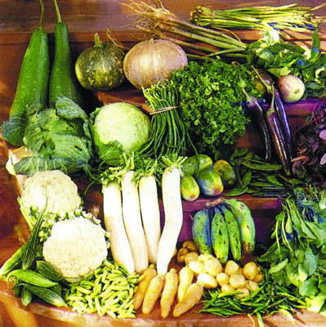

Slide 5
পাঠ শিরোনাম শাকসবজির পরিচিতি ও গুরুত্ব

Slide 6
এই পাঠ শেষে শিক্ষার্থীরা-
ক) শাকসবজি আমাদের কি উপকারে আসে তা বলতে পারবে।
খ) শাকসবজিতে কি কি ভিটামিন আছে তা জানতে পারবে।
গ) কোন কোন শাকসবজিতে ভিটামিন বি পাওয়া যায় তা বলতে পারবে।
ঘ) ঋতু ভিত্তিতে শাকসবজিকে কী কী ভাগে ভাগ করা হয়েছে তা জানতে পারবে।

Slide 7
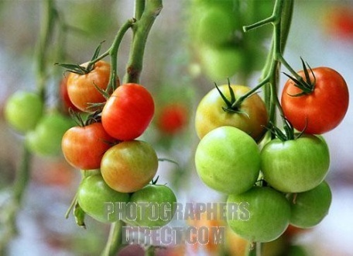
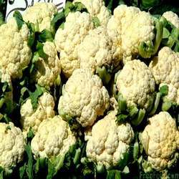
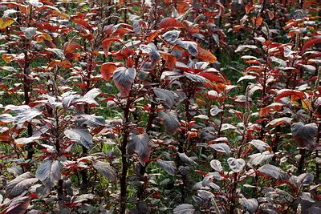
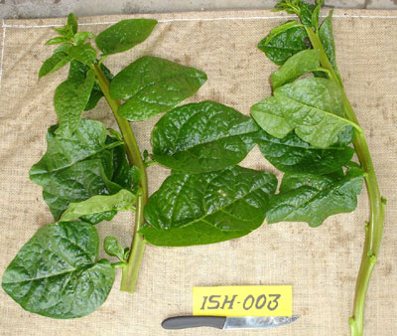
টমেটো
ফুলকপি
লালশাক
পুঁইশাক

Slide 8
দলগত কাজ
শীতকালীন সবজি ও গ্রীষ্মকালীন সবজি গুলো আলাদাভাবে লিখ।
টমেটো, গোলাআলু, চালকুমড়া, ফুলকপি, লাউ, মিষ্টিকুমড়া,করলা, শিম, সজিনা

Slide 9
মূল্যায়ন
ক) কচুর শাক ও মিষ্টি কুমড়ায় কি কি ভিটামিন আছে।
খ) ফুলকপি, লাউ, শিম কোন সময়ের সবজি।
গ) ভিটামিন সি এর অভাবে কোন রোগ হয়।

Slide 10
বাড়ীর কাজ
বারমাসি পাওয়া যায় এমন ১০টি শাকসবজির নাম লিখে নিয়ে আসবে

Slide 11
সবাইকে ধন্যবাদ

